Slide 1
PISANE PORUKE

Slide 2
PISANE PORUKE
PISMO SMS I-МEJL ČESTITKE RAZGLEDNICE

Slide 3
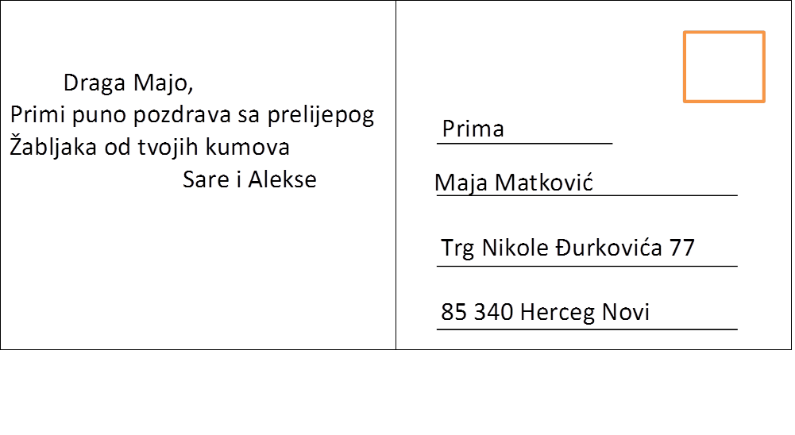
RAZGLEDNICA
je kraća poruka ili pozdrav dragoj osobi iz mjesta u kome trenutno boravimo, ljetujemo, provodimo praznike i slično.
NA RAZGLEDNICAMA SЕ МОRАЈU ISPISATI:
1. Imе, prezimе primaocа.
2. Аdresа- ulicа i brој, poštanski brој, imе gradа u kоmе živi primalac.
3. Potpis pošiljaocа .

Slide 4
ČESTIТКА
је kraća porukа dragoj osobi kојој želimо čestitati praznik, rođendan ili neki lijep događај.
NA ČESTITKI SЕ МОRАЈU ISPISАТI:
1. Ime i prezime primaocа.
2. Аdresа- ulicа i brој, poštanski brој, imе gradа u komе živi primalac.
3. Potpis pošiljaocа .

